Slide 1
Трансформеры
Автор: Архипов Юрий
10б класс, МБОУ «Лицей № 2»,
г. Нижневартовск
май 2014 г.

Slide 2
Меню
СЮЖЕТ
АКТЁРЫ
ПЕРСОНАЖИ
КАДРЫ СО СЪЁМОК
ВЫХОД

Slide 3
Сюжет
Фильм повествует о войне автоботов и десептиконов — разумных инопланетных роботов, способных трансформироваться в разнообразную технику. Предметом их раздора становится могущественный артефакт Великая Искра (англ. AllSpark), который при неправильном использовании может принести в Галактику разрушения и смерть. Автоботы прилетают на Землю, чтобы защитить Искру от десептиконов, которые хотят использовать её в своих корыстных целях. Слабые, но смелые люди приходят на помощь автоботам.
В меню

Slide 4
Актёры
Актёр | Роль
Шайа Лабаф | Сэм Уитвики
Меган Фокс | Микаэла Бейнс
Кевин Данн | Рон Уитвики
Джули Уайт | Джуди Уитвики
Джон Туртурро | агент Симмонс
Джош Дюамель | капитан Уильям Леннокс
Питер Каллен | Оптимус Прайм
Марк Райан | Бамблби
Джесс Харнелл | Айронхайд, Баррикейд
Роберт Фоксуорт | Рэтчет
Дариус Маккрэри | Джаз
В меню

Slide 5
Персонажи
В этом разделе вы можете посмотреть на главных персонажей фильма. Выбирай:
Оптимус Прайм
Бамблби
Рэтчет
Айронхайд
Джаз
В меню

Slide 6
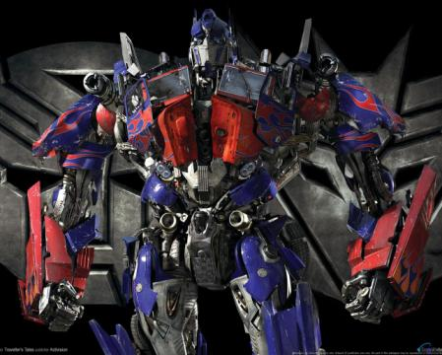
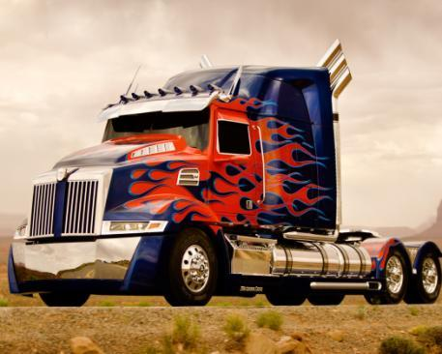
Оптимус Прайм – предваритель автоботов
В список
В меню
Далее

Slide 7
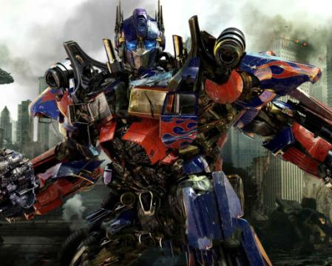
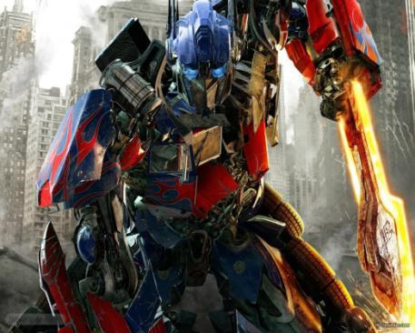
Оптимус Прайм – предваритель автоботов
В список
В меню
Назад

Slide 8
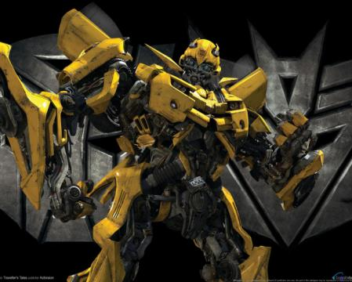
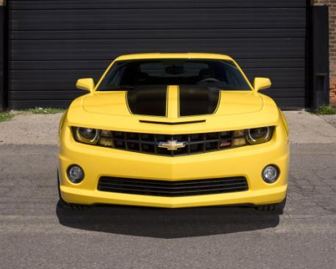
Бамблби
В список
В меню

Slide 9
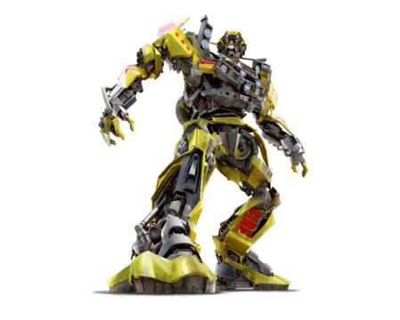
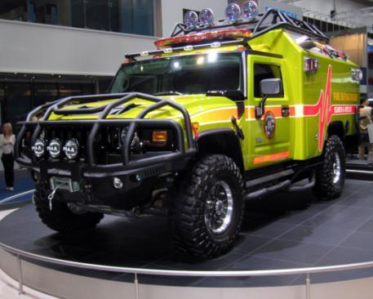
Рэтчет
В список
В меню

Slide 10
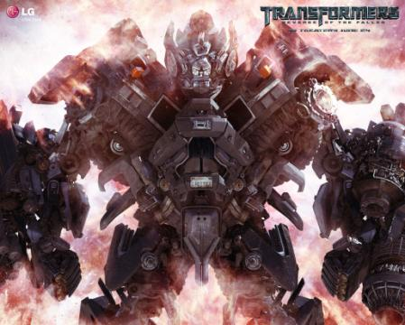
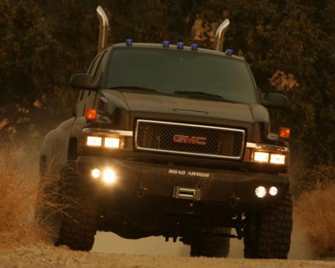
Айронхайд
В список
В меню

Slide 11
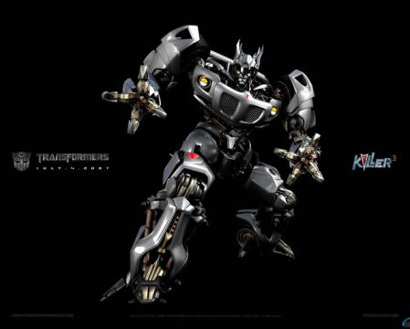
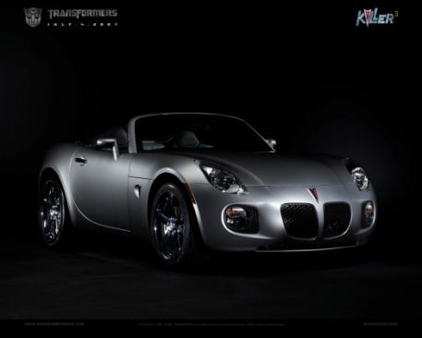
Капитан Джаз
В список
В меню

Slide 12
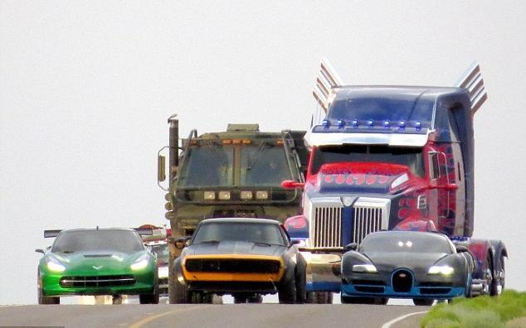
Кадры со съёмок
В меню
Вперёд

Slide 13
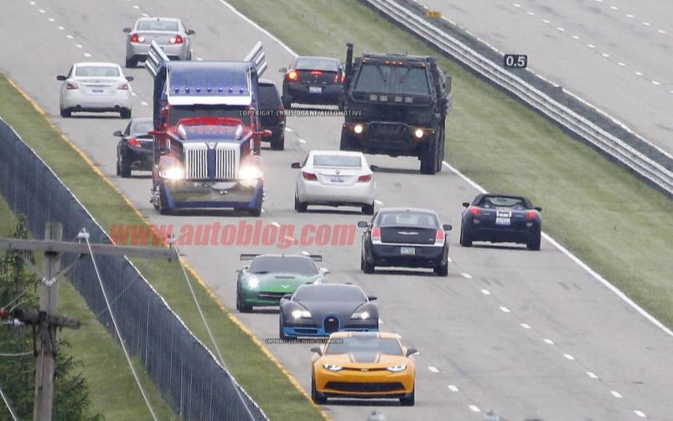
Кадры со съёмок
Назад
В меню
Вперёд

Slide 14
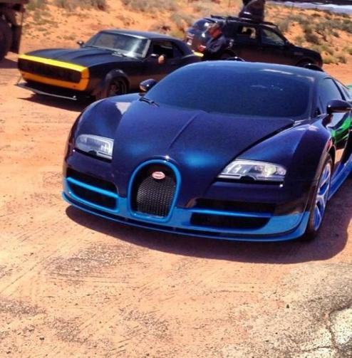
Кадры со съёмок
Назад
В меню
Вперёд

Slide 15
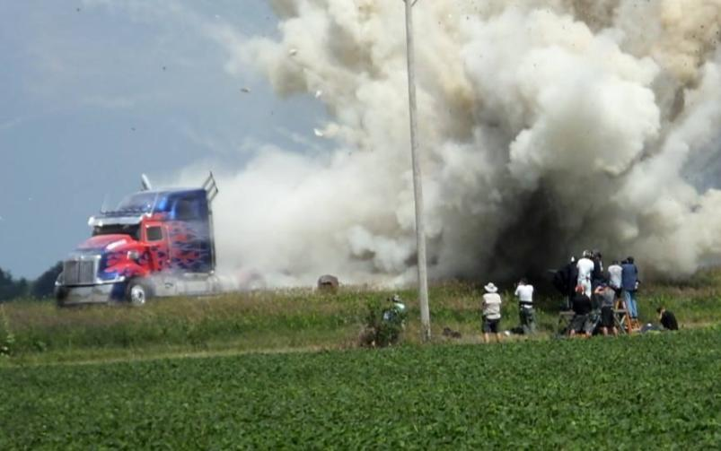
Кадры со съёмок
Назад
В меню
Вперёд

Slide 16
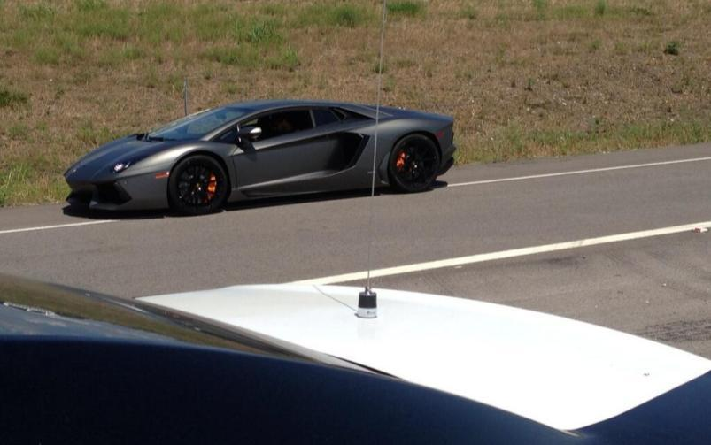
Кадры со съёмок
Назад
В меню
Вперёд

Slide 17
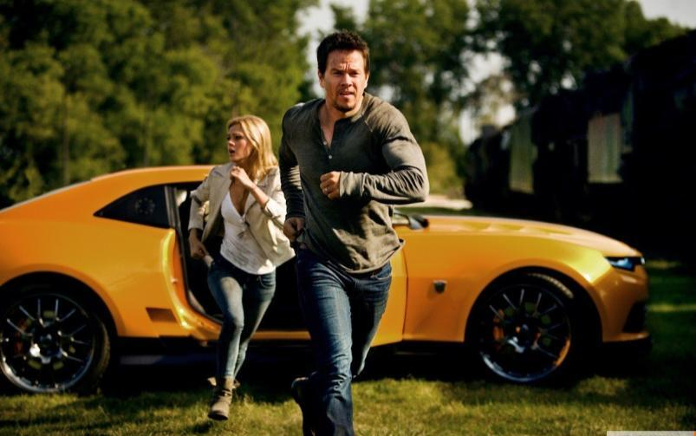
Кадры со съёмок
Назад
В меню
Вперёд

Slide 18
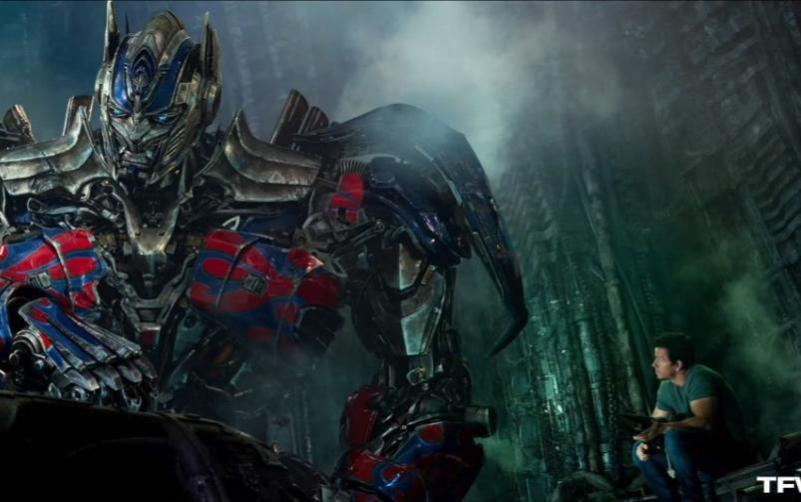
Кадры со съёмок
Назад
В меню

Slide 19
СПАСИБО ЗА ВНИМАНИЕ!!!!!

